Slide 1
第2讲
操作系统引论

Slide 2
计算机系统体系结构
单处理机系统
多处理机系统
非对称多处理机
对称多处理机
集群系统

Slide 3
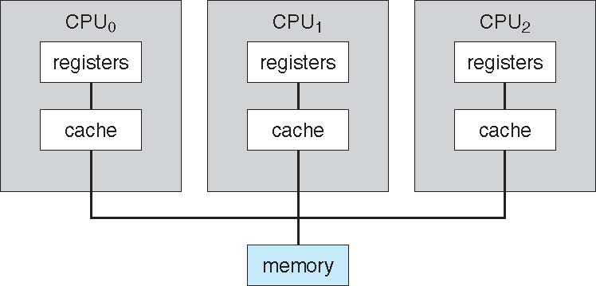
对称多处理器（SMP）
增加吞吐量
规模经济
增加可靠性

Slide 4
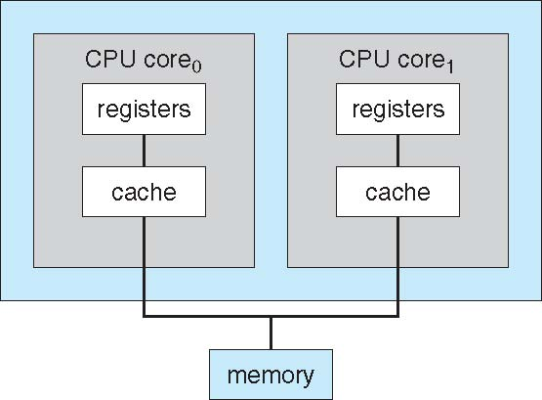
多核心处理器

Slide 5
集群系统

Slide 6
1.3 操作系统的基本特性
1.3.1 并发性
1．并行与并发
并行性是指两个或多个事件在同一时刻发生；
并发性是指两个或多个事件在同一时间间隔内发生。
2．引入进程
在操作系统中引入进程的目的，就是为了使多个程序能并发执行。

Slide 7
3．引入线程
通常在一个进程中可以包含若干个线程，它们可以利用进程所拥有的资源。在引入线程的OS中，通常都是把进程作为分配资源的基本单位，而把线程作为独立运行和独立调度的基本单位。

Slide 8
并发Concurrency：
一个CPU一个内核、一个时钟
并行Parallel：
多个CPU/多个内核、一个时钟，如SMP
分布式Distributed：
多个CPU/多个内核、多个时钟，如P2P

Slide 9
1.3.2 共享性
1．互斥共享方式
系统中的某些资源，如打印机、磁带机，虽然它们可以提供给多个进程(线程)使用，但为使所打印或记录的结果不致造成混淆，应规定在一段时间内只允许一个进程(线程)访问该资源。

Slide 10
2．同时访问方式
系统中还有另一类资源，允许在一段时间内由多个进程“同时”对它们进行访问。这里所谓的“同时”，在单处理机环境下往往是宏观上的，而在微观上，这些进程可能是交替地对该资源进行访问，如文件。

Slide 11
1.3.3 虚拟技术
1．时分复用技术
1) 虚拟处理机技术
2) 虚拟设备技术
2．空分复用技术
1) 虚拟磁盘技术
2) 虚拟存储器技术

Slide 12
1.3.4 异步性
在多道程序环境下允许多个进程并发执行，但只有进程在获得所需的资源后方能执行。在单处理机环境下，由于系统中只有一台处理机，因而每次只允许一个进程执行，其余进程只能等待。
由于资源等因素的限制，使进程的执行通常都不是“一气呵成”，而是以“停停走走”的方式运行。

Slide 13
1.4 操作系统的主要功能
1.4.1 处理机管理功能
进程控制
进程同步
进程通信
调度

Slide 14
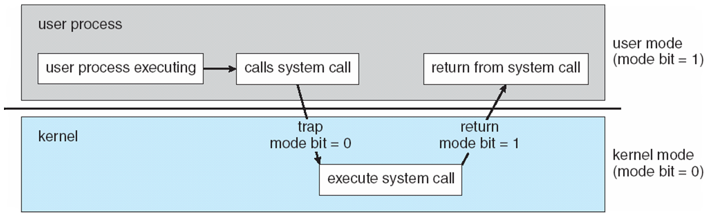
操作系统模式
用户模式
内核模式

Slide 15
1.4.2 存储器管理功能
内存分配
内存保护
地址映射
内存扩充

Slide 16
1.4.3 设备管理功能
缓冲管理
设备分配
设备处理

Slide 17
1.4.4 文件管理功能
文件存储空间管理
文件读写管理
目录管理

Slide 18
1.4.5 操作系统与用户之间的接口
为了方便用户使用操作系统，OS又向用户提供了“用户与操作系统的接口”。该接口通常可分为两大类：
(1) 用户接口。它是提供给用户使用的接口，用户可通过该接口取得操作系统的服务；
(2) 程序接口。它是提供给程序员在编程时使用的接口，是用户程序取得操作系统服务的惟一途径。

Slide 19

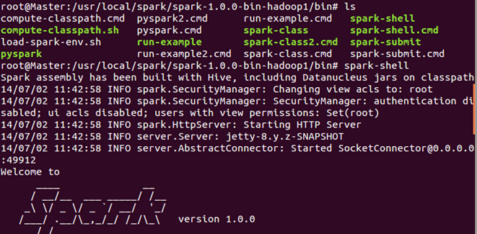
命令行接口/图像接口

Slide 20
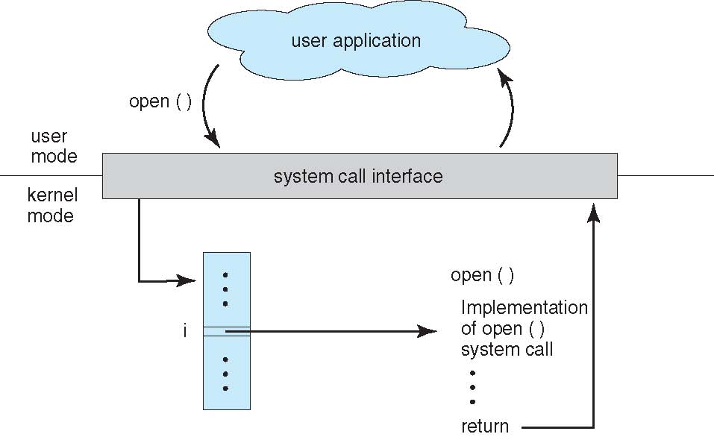
API-系统调用

Slide 21
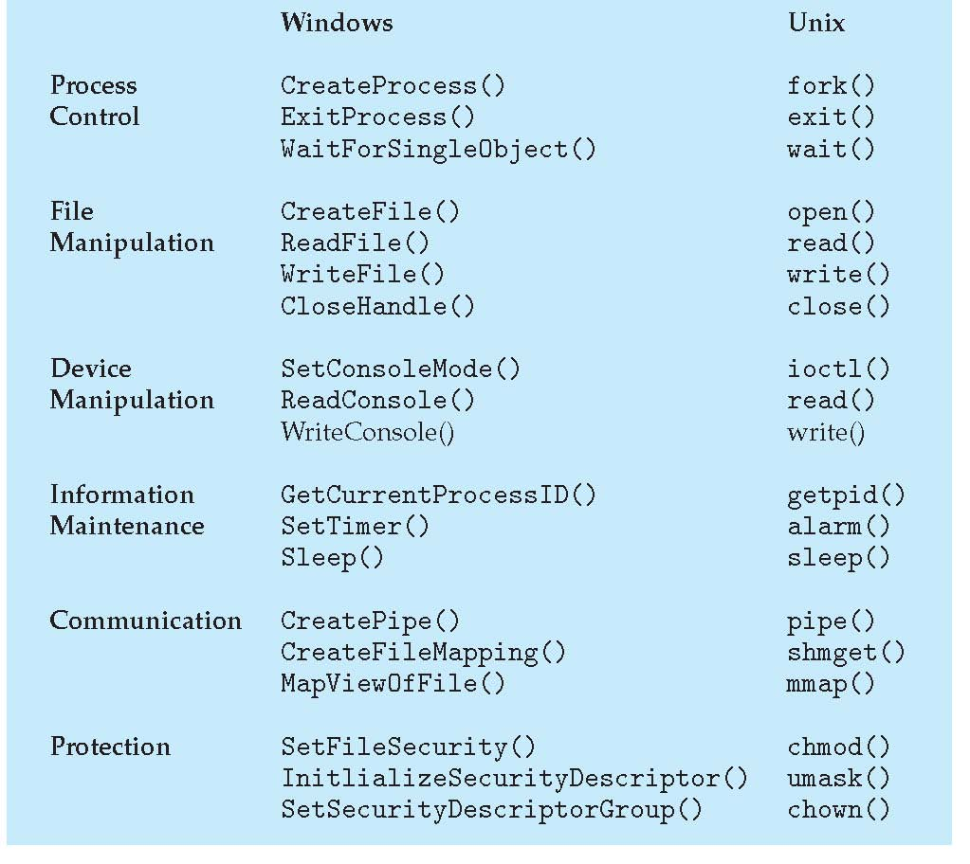
Windows 和Unix系统调用

Slide 22
1.4.6 现代操作系统的新功能
1、系统安全
认证技术、密码技术、访问控制技术、反病毒技术
2、网络功能和服务
网络通信、资源管理、应用互操作
3、支持多媒体
接纳控制功能、实时调度、媒体文件存储

Slide 23
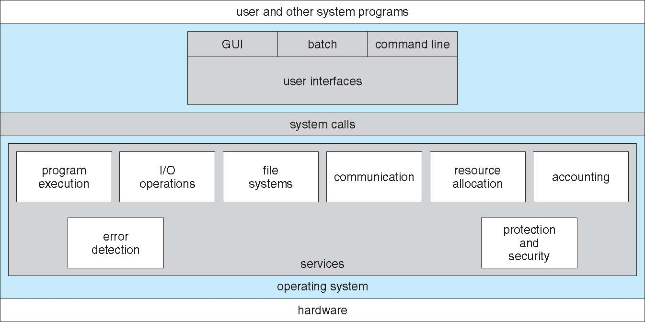
操作系统功能

Slide 24
1.5 OS结构设计
1.5.1 传统的操作系统结构
1．无结构操作系统
2．模块化结构OS
OS不再是由众多的过程直接构成，而是将OS按其功能精心地划分为若干个具有一定独立性和大小的模块；每个模块具有某方面的管理功能，如进程管理模块、存储器管理模块、I/O设备管理模块等。

Slide 25
图1-6 模块化结构的操作系统

Slide 26
模块化结构的优缺点：
1、优点：
（1）提高了OS设计的正确性、可理解性和可维护性。
（2）增强OS的可适应性。
（3）加速OS的开发过程。
2、缺点：
（1）模块接口定义困难。（2）模块设计推进无序

Slide 27
1.5.4 微内核OS结构
在进行现代操作系统结构设计时，即使在单处理机环境下，大多也采用基于客户/服务器模式的微内核结构，将操作系统划分为两大部分：
微内核
多个服务器

Slide 28
1) 足够小的内核
在微内核操作系统中，内核是指精心设计的、能实现现代OS最基本的核心功能的部分。微内核并非是一个完整的OS，而只是操作系统中最基本的部分，它通常用于：① 实现与硬件紧密相关的处理；② 实现一些较基本的功能；③ 负责客户和服务器之间的通信。它们只是为构建通用OS提供一个重要基础，这样就可以确保把操作系统内核做得很小。

Slide 29
2) 基于客户/服务器模式
将操作系统中最基本的部分放入内核中，而把操作系统的绝大部分功能都放在微内核外面的一组服务器(进程)中实现。例如用于提供对进程(线程)进行管理的进程(线程)服务器，提供虚拟存储器管理功能的虚拟存储器服务器，提供I/O设备管理的I/O设备管理服务器等，它们都是被作为进程来实现的，运行在用户态，客户与服务器之间是借助微内核提供的消息传递机制来实现信息交互的。

Slide 30
图1-10 在单机环境下的客户/服务器模式

Slide 31
2．微内核的基本功能
1) 进程(线程)管理
2) 低级存储器管理
3) 中断和陷入处理

Slide 32
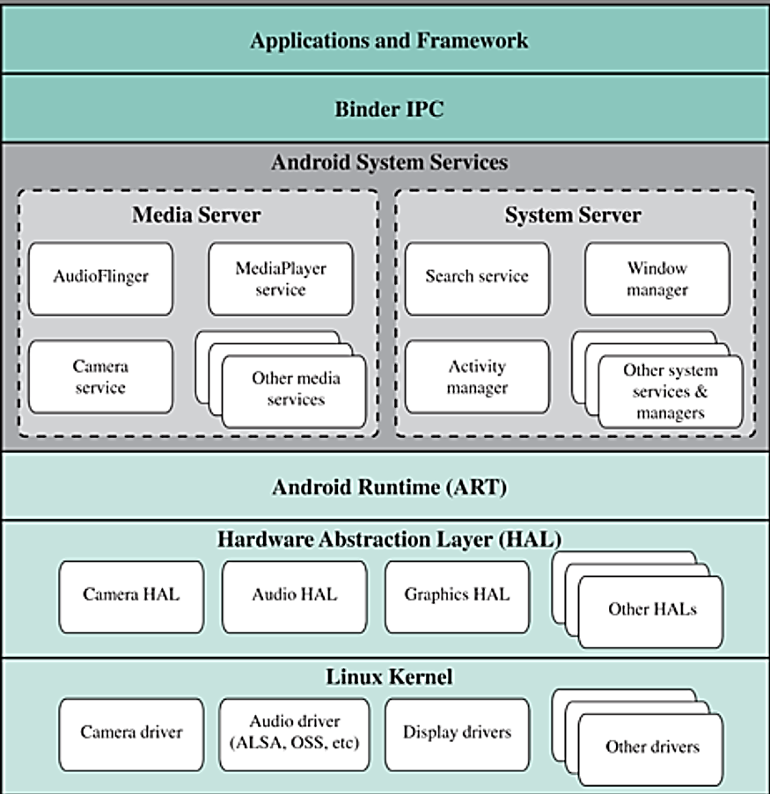
Android系统结构

Slide 33
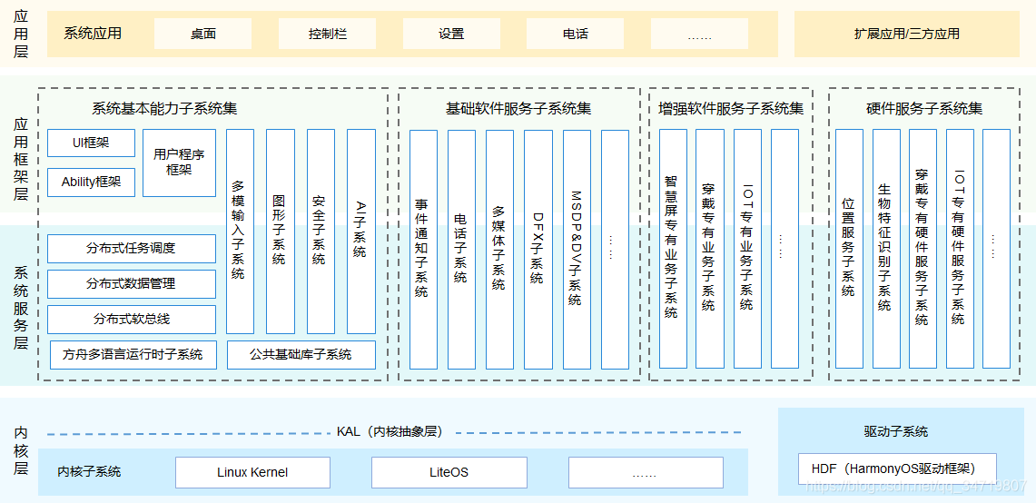
鸿蒙操作系统结构

Slide 34
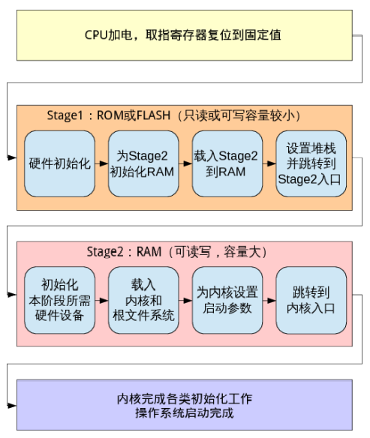
内核启动（ boot ）

